Slide 1






SUSTech Railway 12305 System
南方科技大学铁路12305系统
小组成员：罗云浩 徐驰 匡浩玮
2020.12.21

Slide 2

Our Work
Finish All Basic Requirements
Fancy Web Interactive Interface
Multiple Privilege, Trigger, Function etc.
Connection Pool and Framework included
Large Train Database and Dynamic Seat Allocation
Reasonable Concurrency Supported
Tidy Report By Latex

Slide 3





Some Techniques we learn and use

Slide 4

ONE
DATA

Slide 5

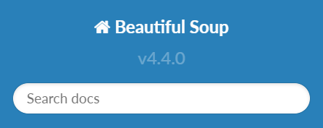
Kind of Train: 5901 (高铁G、动车D、普快K、特快T included)
Date range: 2020-12-21 --- 2021-1-20 (30 days)
Total # of stations: 2850
Total # of Trains: 30 * 5901 = 177210

Slide 6

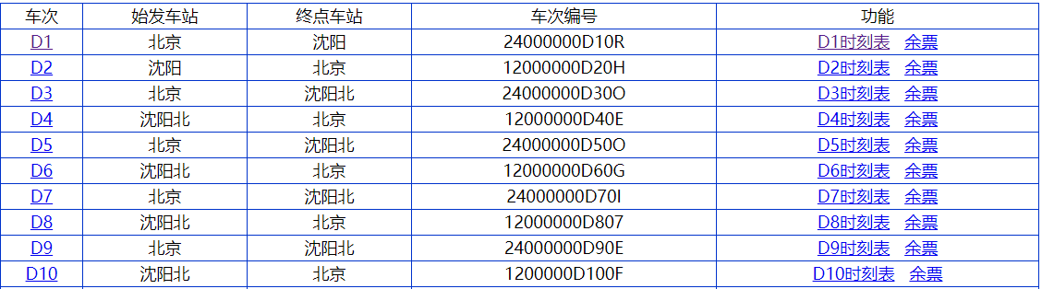
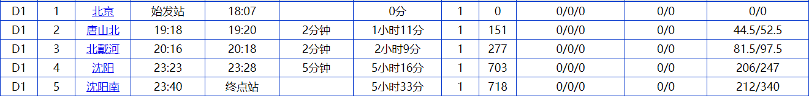
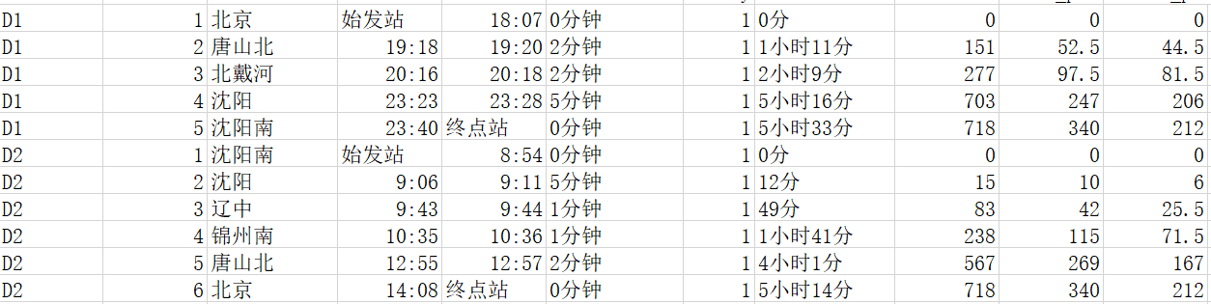
origin:http://search.huochepiao.com/update/bianhao/?p={}

Slide 7
trainNo | stationNo | station_name | arrive_time | depart_time | interval_time
arrive_day | execution_time | interval_km | first_price | second_price
车次号 | 车站序号 | 车站名 | 到达时间 | 离开时间 | 经停时间
天数 | 运行时间 | 行驶里程 | 一等座价格 | 二等座价格

Slide 8



TWO
TABLE

Slide 9
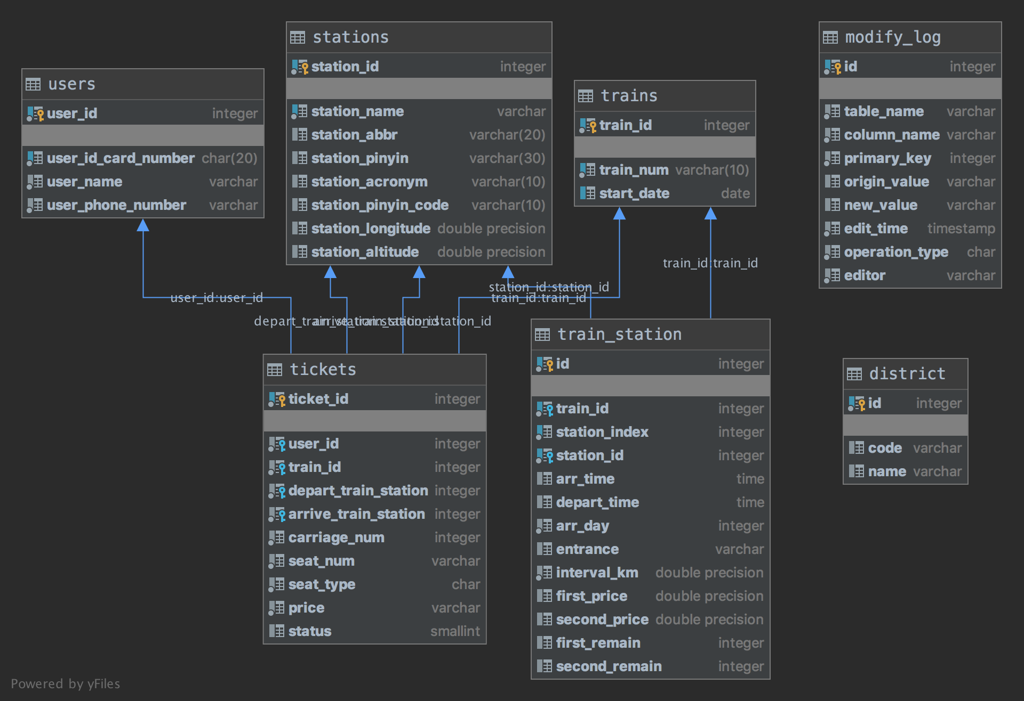
TABLE Design: Simple but powerful

Slide 10
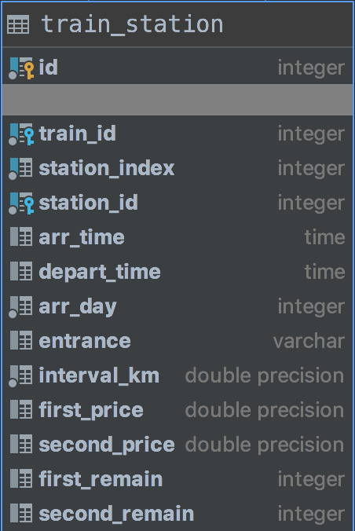
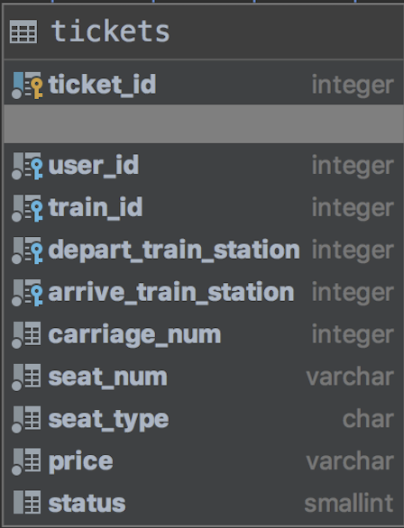

Slide 11
Seat Allocation: Pick the smallest seat_num every time
A
B
C
D
站：
①
②
③
④
⑤
E
座位：A, B, C, D, E
A
A
A
A
站：
①
②
③
④
⑤
B,C,D,E

Slide 12
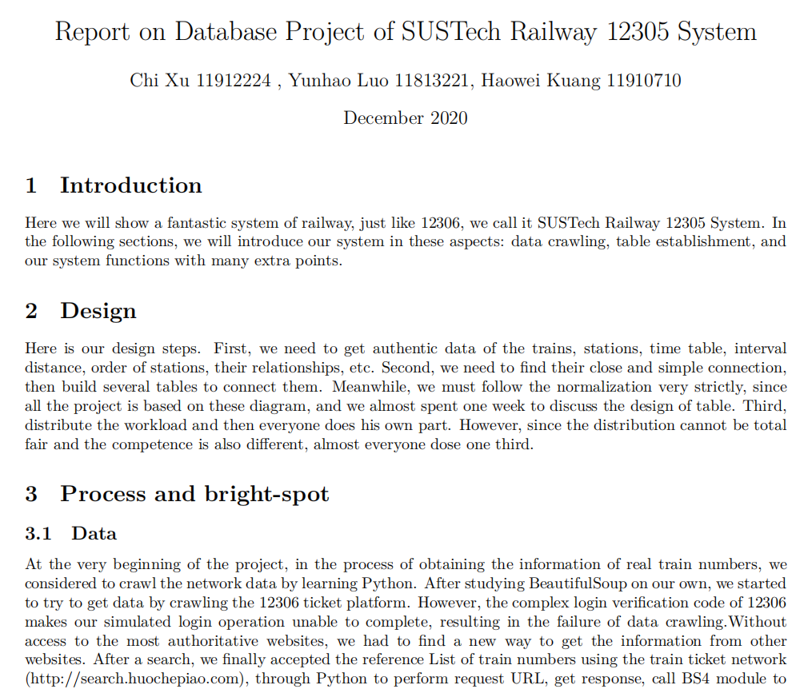

Slide 13

THREE
FUNCTIONS

Slide 14
01
02
03
车票查询
车次查询
用户购票
04
05
06
车站管理
车次管理
日志记录
07
08
09
权限管理
异常处理
跳转提示

Slide 15
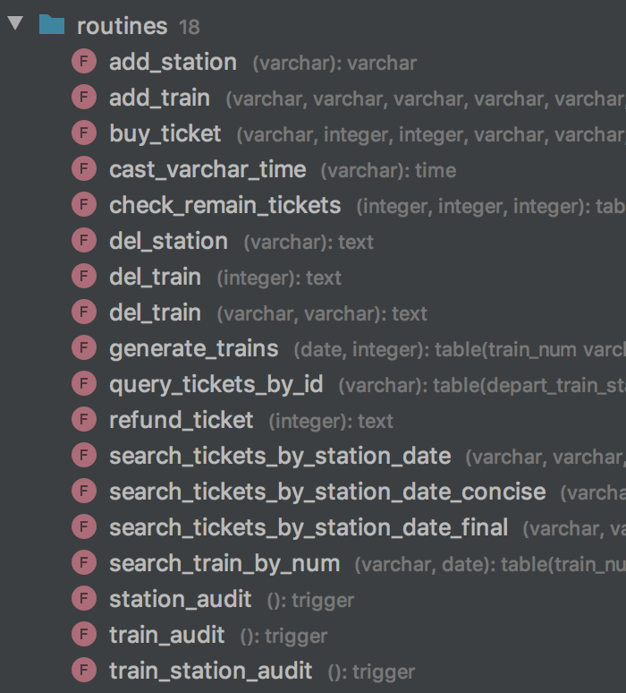
车票查询
车次查询
车票购买
车站管理
车次管理
日志记录 (Trigger Function)
异常处理
Index 优化
……….

Slide 16
01
02
03
Vue框架
全函数封装
前后端分离
数据库优化
function
trigger
view
index
04
05
06
余票动态更新
高并发压测

Slide 17
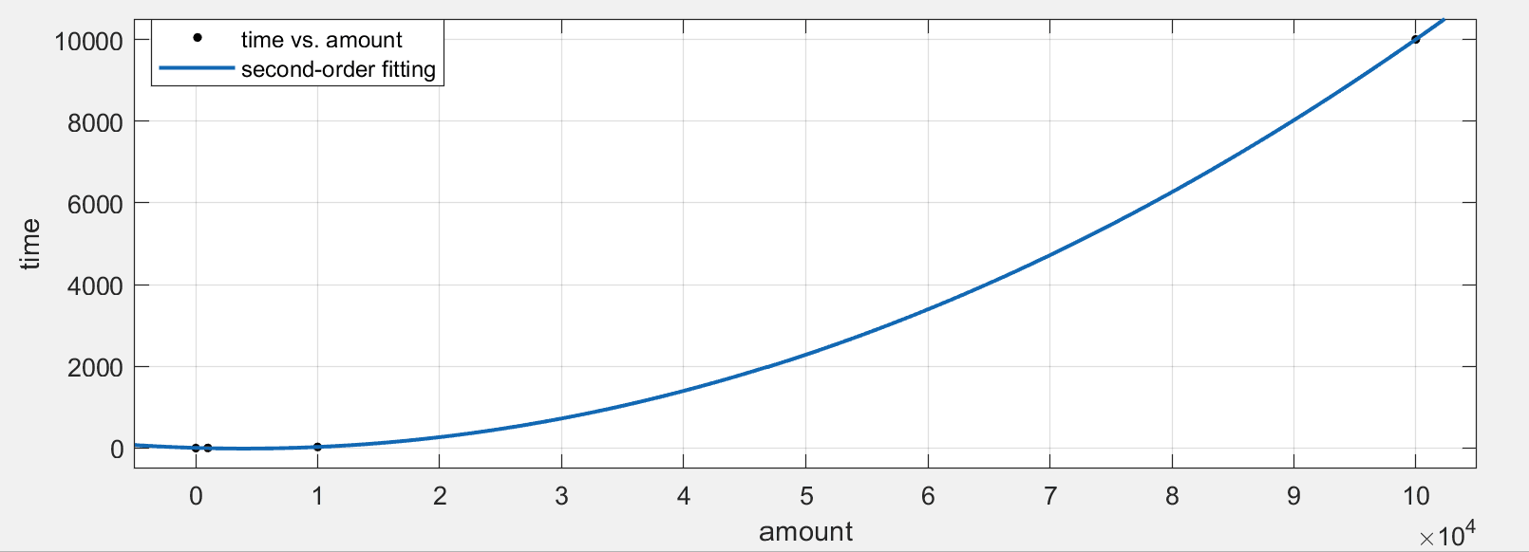
amount | time/s
10 | 0.592
1000 | 3.369
10000 | 27.327
100000 | 9997.971
高并发压测

Slide 18
Thanks

